Slide 1
Бізнес тури

Slide 2
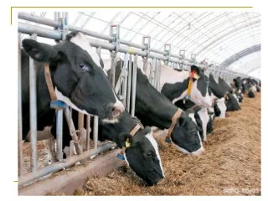
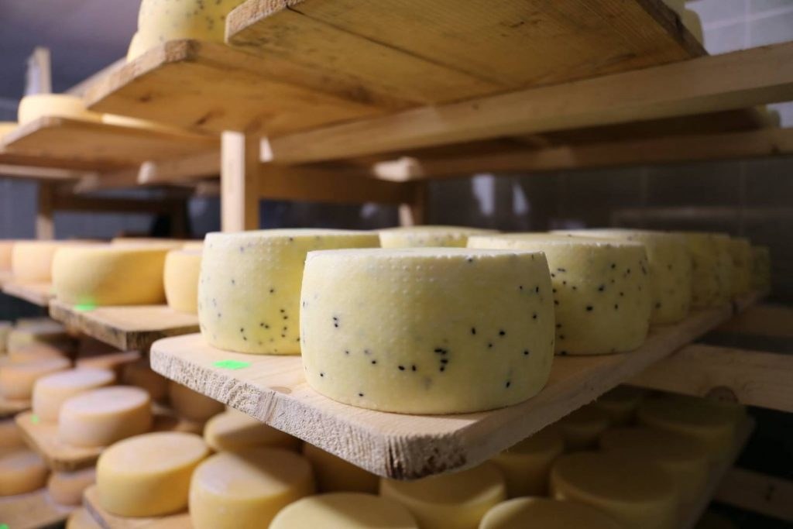
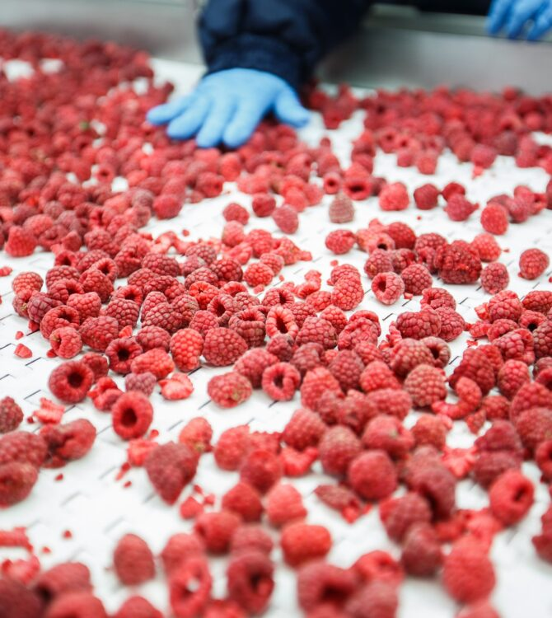
Сільськогосподарська обслуговуюча кооперація та органічне сільськогосподарське виробництво
Види діяльності підприємств:
виробництво твердих сирів, масла;
вирощування ягідних культур;
виробництво молока, утримання корів молочних порід;
утримання корів та овець м’ясних порід.
Основні локації:
пасовище обладнане пересувною доїльною установкою, електропастухом, автопоїльними установками для напоювання худоби;
організація виробництва членів сім’ї – кооперативу;
вирощування ягідних культур згідно передових технологій;
забійний цех згідно міжнародних сертифікатів;
доїльний зал згідно новітніх технологій;
досвід ведення успішного крупнотоварного виробництва.

Slide 3
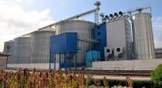
Харчова промисловість
Види діяльності підприємств:
переробка ягід, горіхів, інших плодів;
перероблення молока, виробництво масла та сиру;
зберігання та перероблення зернових культур;
виробництво продуктів борошномельно-круп'яної промисловості;
виробництво пива;
перероблення та консервування риби, ракоподібних і молюсків.
Основні локації:
підприємство, що спеціалізується на вирощуванні, переробці та заморожуванні ягід та лісових продуктів, використовують також шокову заморозку IQF;
один з найбільших в області елеваторів;
борошномельне та круп’яне виробництво, цех фасування готової продукції;
цехи із варіння майже 10 сортів пива;
виробничо-технологічні ланки по виготовленню ікри білкової, рибних паст, пресервів з риби та морепродуктів.

Slide 4
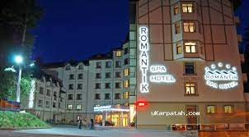
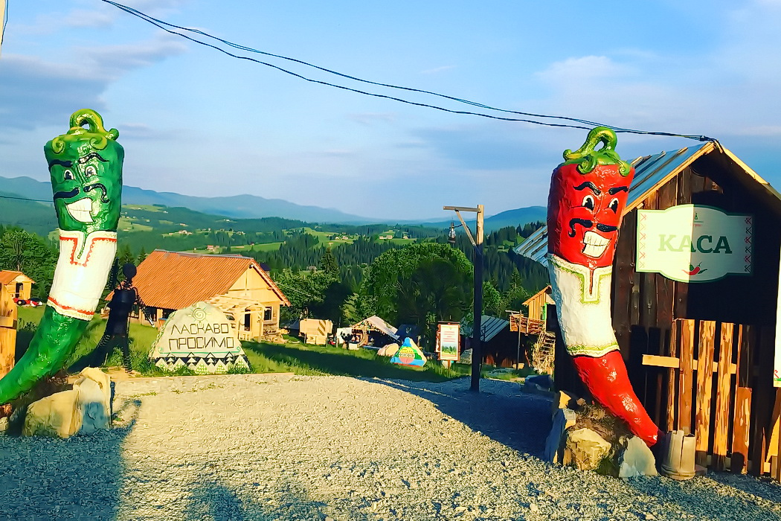
Індустрія гостинності та внутрішній туризм
Види діяльності підприємств:
готельно-ресторанний бізнес;
організація активних видів відпочинку;
виробництво пива.
Основні локації:
один із перших 4-х зіркових готелів Карпат, який працює за системою «Все включено»;
дерев’яні котеджі в етнічному стилі, родинна міні пекарня;
гуцульський парк розваг для дітей та дорослих, фірмові екскурсії з дегустацією сирів власного виробництва;
рафтинг клуб для різних вікових груп;
гуцульське пивоваріння за класичною давньою німецькою технологією «Остербрау» та на угорському обладнанні.

Slide 5
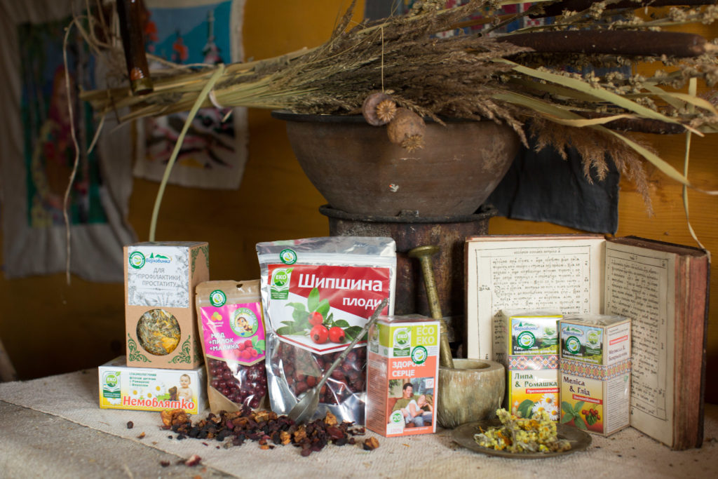
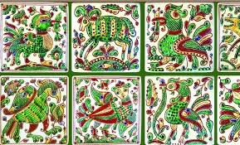
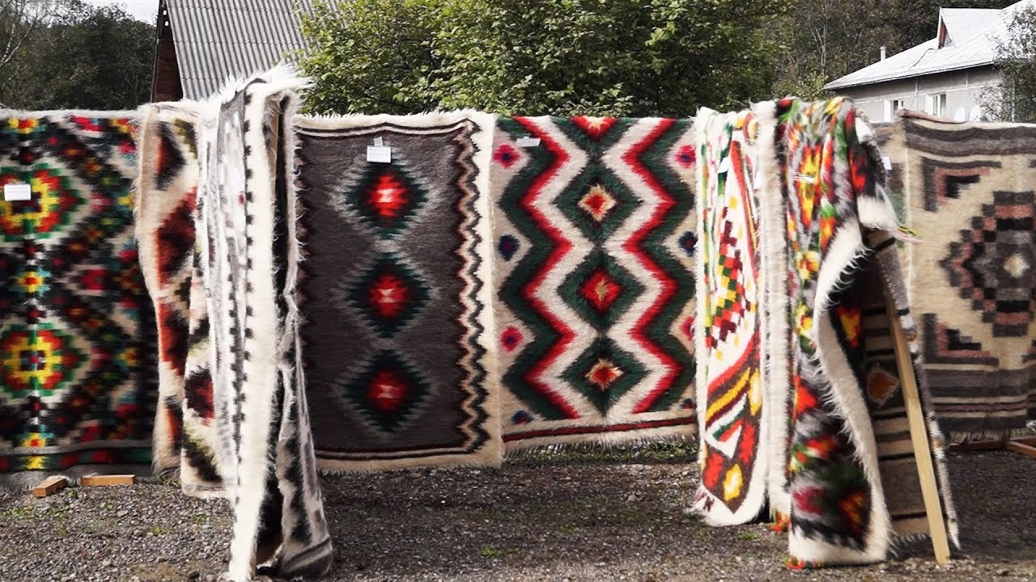
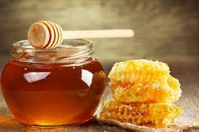
Локальні ремесла та крафтові виробництва
Основні види діяльності:
виробництво трав’яних чаїв, фітонапоїв, консервація ягід у власному соку та грибів;
виробництво меду;
перероблення молока, виробництво масла та сиру;
виробництво ліжників;
виробництво керамічної продукції.
Основні локації:
одне з передових підприємств з виробництва фітонапоїв;
цех з виробництва Косівської мальованої кераміки, яка внесена до репрезентативного списку нематеріальної культурної спадщини людства «ЮНЕСКО»;
об’єднання майже 30 сільських родин для виробництва якісних екологічно чистих молочних продуктів;
цех із виробництва ліжників;
пасіка, виробництво меду та продукції з нього.

Slide 6
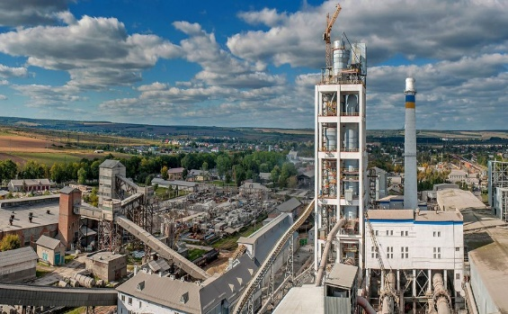
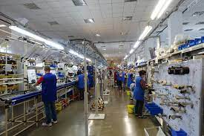
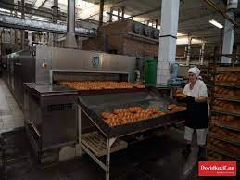
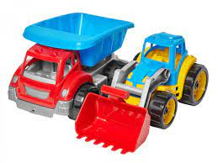
Великі підприємства
Основні види діяльності:
виробництво цементу, гіпсу та будівельних сумішей;
виробництво електричного й електронного устаткування для автотранспортних засобів;
перероблення молока, виробництво масла, сиру та інших кисломолочних продуктів;
виробництво хліба та хлібобулочних виробів, тортів і тістечок нетривалого зберігання;
виробництво ігор та іграшок.
Основні локації:
високотехнологічний потужний комплекс виробництва будівельних матеріалів, один з найбільших виробників цементу в Україні;
постачальник комплектуючих до автомобільної галузі, серед кінцевих замовників якого світові концерни-автовиробники Daimler AG (автомобілі Mercedes-Benz A class), Volkswagen AG (автомобілі Audi Q7 та Volkswagen) та Porsche;
найбільше підприємство з виробництва хліба і хлібобулочних виробів у Івано-Франківській області;
одна із провідних компаній у сфері виробництва дитячих пластмасових іграшок в Україні, продукція якої експортується до Канади, США, майже усіх країн ЄС, Грузії, Азербайджану.

Slide 7
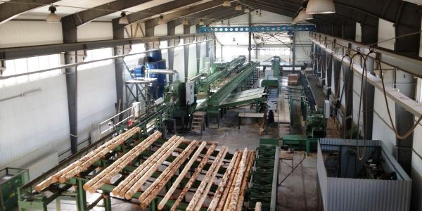
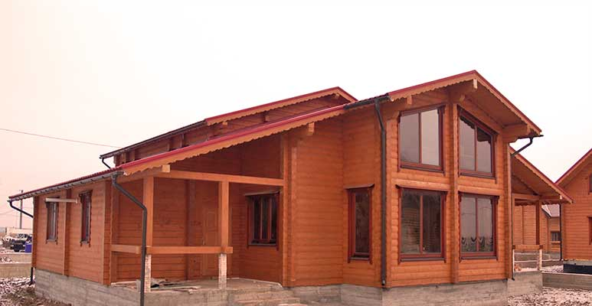
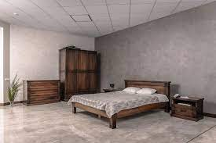
Деревообробна промисловість
Основні види діяльності:
лісопильне та стругальне виробництво;
виробництво меблів;
виробництво дверей і паркетної дошки;
будівництво дерев’яних будинків.
Основні локації:
підприємство деревообробної галузі у виробництві пиломатеріалів (вагонка, стійка дверної коробки, рейка монтажна, блок-хауз, дошка для підлоги, стелажна дошка);
цехи з виробництва меблів середнього класу та елітних;
виробництво меблів з використанням художньої ручної роботи – різьби по дереву;
виробництво дерев'яних будинків на німецькому сучасному обладнанні.

Slide 8
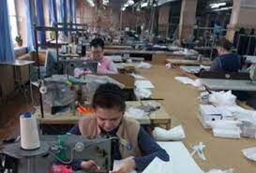
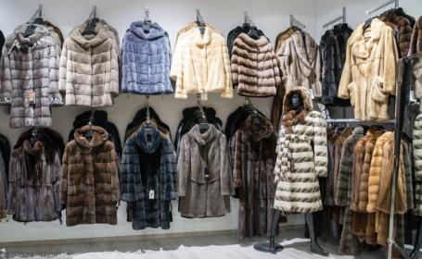
Легка промисловість
Основні види діяльності:
пошиття різних видів одягу;
виробництво готових текстильних виробів;
пошиття взуття;
виробництво шкіряних та хутряних виробів;
пошиття етнічних одягу та аксесуарів.
Основні локації:
Івано-Франківське учбово-виробниче підприємство українського товариства глухих, яке займається пошиттям різних видів одягу;
виробництво одного з найвідоміших брендів з виготовлення етнічного одягу та аксесуарів;
цех з виробництва верхнього одягу;
виробництво спортивного взуття.

Slide 9
Сфера інформаційних технологій
Проведення конференції на базі декількох успішних ІТ підприємств за напрямками:
Інформаційна грамотність;
Розвиток ринку талантів, які будуть задіяні у IT;
Дослідження пропозицій щодо навчання у сфері інформаційних технологій, проведення відповідних курсів;
Вивчення можливостей релокації бізнесу на Івано-Франківщину;
Історії успіху підприємств даної сфери та обмін досвідом.

